Slide 1
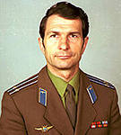
Юрий Малышев – космонавт из Волгоградской области.

Slide 2
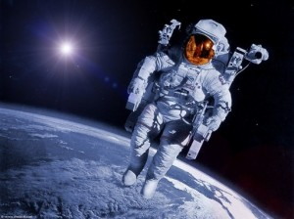
КОСМОНАВТ

Slide 3
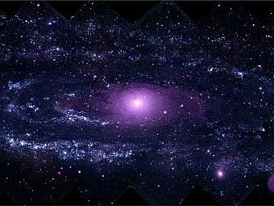
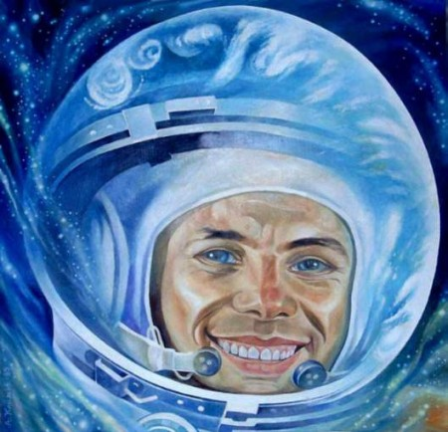
Первый космонавт
Юрий
Алексеевич
Гагарин
Первый человек в мире, совершивший полёт в космическое пространство
12 апреля 1961 года

Slide 4
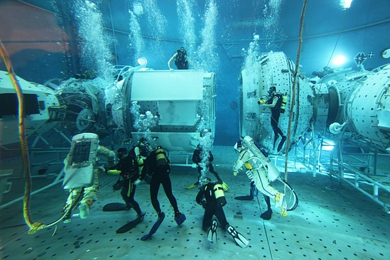
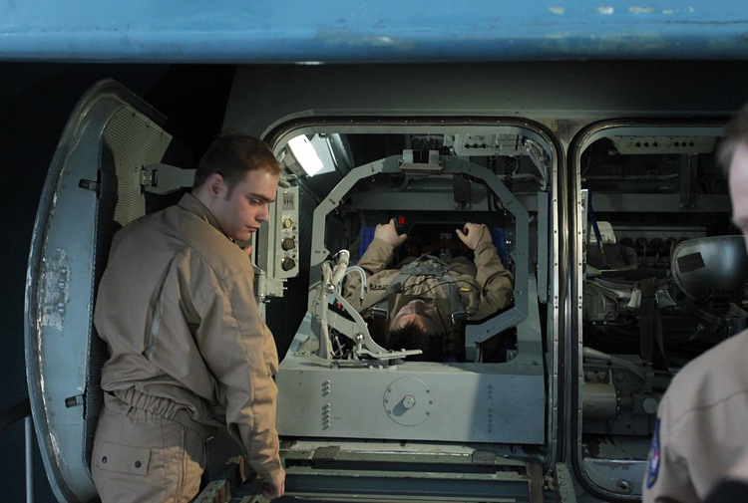
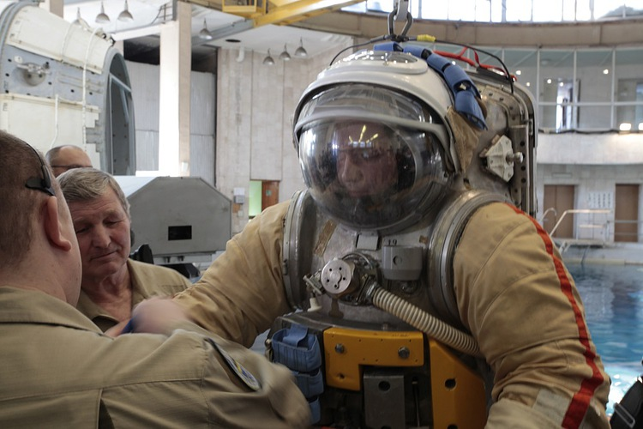
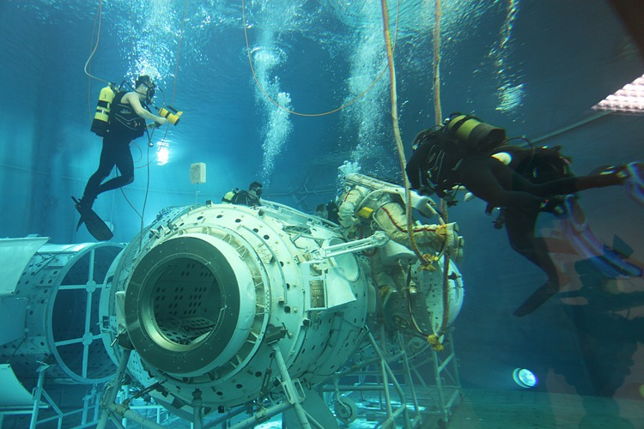
Центр подготовки Космонавтов

Slide 5
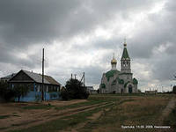
Юрий Малышев родился 27 августа 1941 года в посёлке Николаевск Волгоградской области.

Slide 6
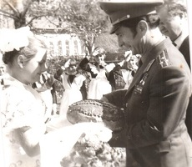
в период с 1948 года по 1955 год обучался в школе №3, где окончил 7 классов. Первым учителем Малышева Ю.В. была Щедрова Аграфена Ивановна. 12 августа 1981 года, после своего первого полёта в космос на корабле «Союз Т-2» Юрий Васильевич посетил родную школу и передал в местный краеведческий музей фотографии, оборудование и другие материалы, связанные с его деятельностью.

Slide 7
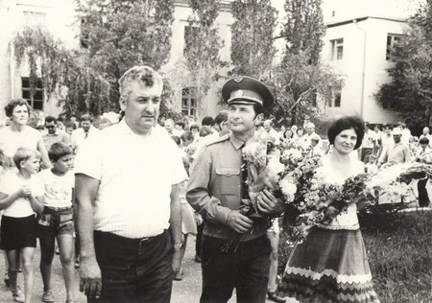
«Решение стать космонавтом выросло из любви к авиации», – вспоминал Юрий Васильевич. «Будучи школьником, я зачарованно следил за полётами самолёта «По-2» и других самолётов. Воздушная стихия манила меня, полёты птиц восхищали.
"

Slide 8
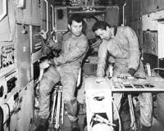
Первый космический полёт Юрий Васильевич Малышев совершил 5-9 июня 1980 года в качестве командира корабля «Союз Т-2» совместно с бортинженером В. В. Аксёновым. Это был первый пилотируемый полёт нового транспортного корабля серии «Союз Т».

Slide 9
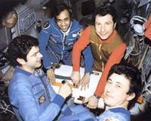
С 3 по 11 апреля 1984 года полковник Малышев Ю. В. возглавлял полёт международного экипажа на КК «Союз Т-11» (бортинженер — Стрекалов Геннадий Михайлович, космонавт-исследователь гражданин Республики Индии — Ракеш Шарма) и орбитальном научно-исследовательском комплексе «Салют-7»-«Союз Т-10». Полностью выполнив программу полёта, международный экипаж Ю. В. Малышева возвратились на Землю на КК «Союз Т-10».

Slide 10
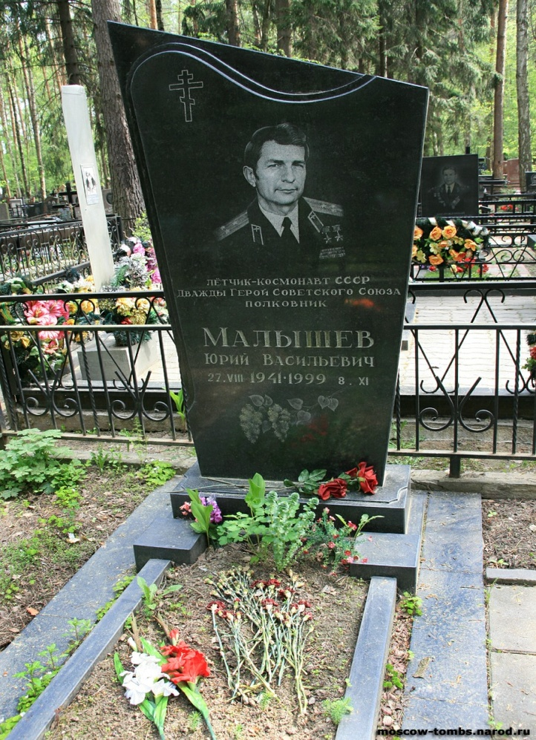
Скончался 8 ноября 1999 года. Похоронен на кладбище деревни Леониха вблизи от Звездного городка.

Slide 11
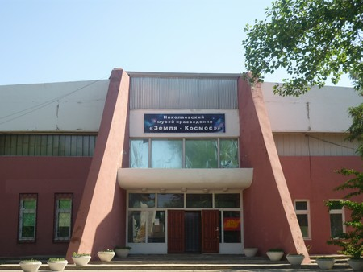
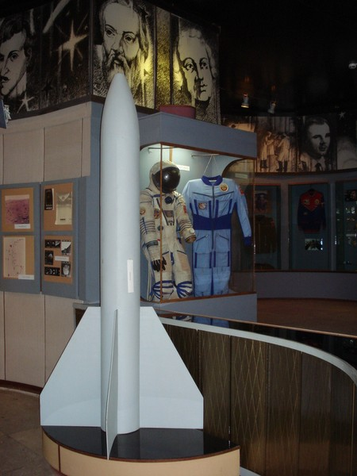
Краеведческий музей «Земля – Космос» в николаевске

Slide 12
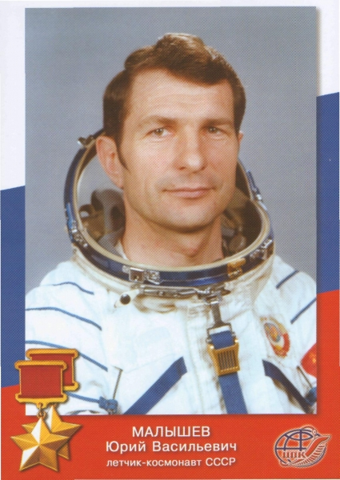
Рифму новую к слову «космос»
Подбираю я так и сяк,
А из сердца несётся возглас:
«Юра Малышев – мой земляк»!
Телефон день и ночь не дремлет,
Каждый горд за меня и рад:
- Ты там смотришь программу «Время»?
Будто в космос взлетел мой брат.
Я отчаянно загордился,
Повторяю который раз:
«В Николаевске он родился,
Юрий Малышев-то, у нас»!
Красильников А. И.

